Slide 1
跑酷遊戲-消滅蛋頭博士
小組成員
吳仁凱 0341055
劉奕秀 0342059
陳中毅 0231077
賈振暉 0412016

Slide 2
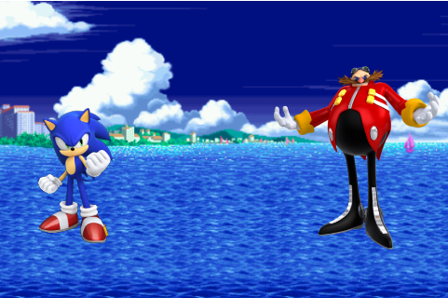

歡迎畫面
一進到遊戲，會先到開始畫面，點下”START”即可開始

Slide 3
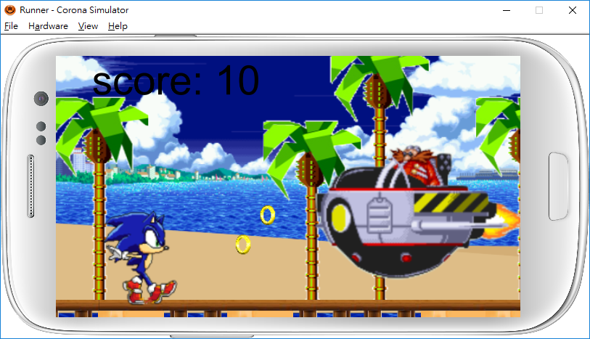
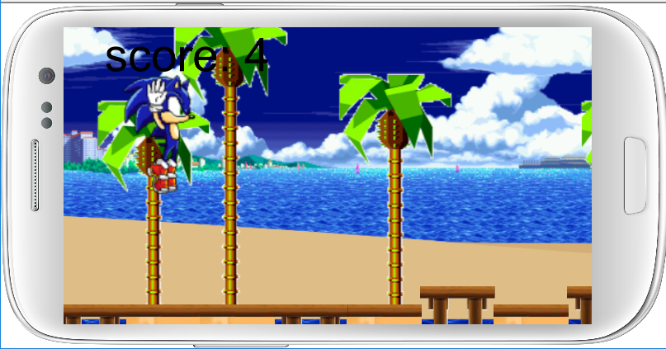
遊戲操作
點選螢幕右半邊可發射圓環
點選螢幕左半邊角色人物可跳躍

Slide 4
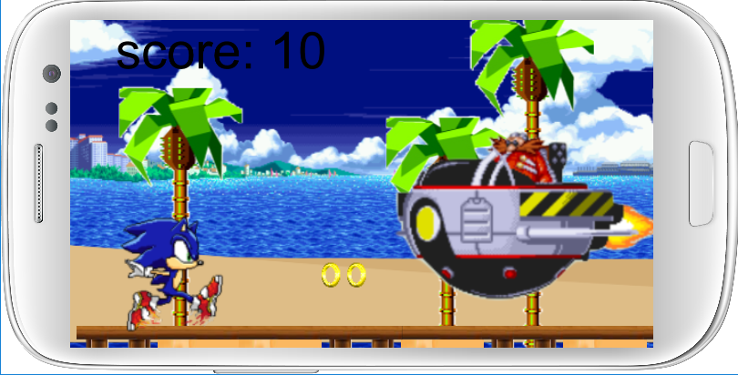
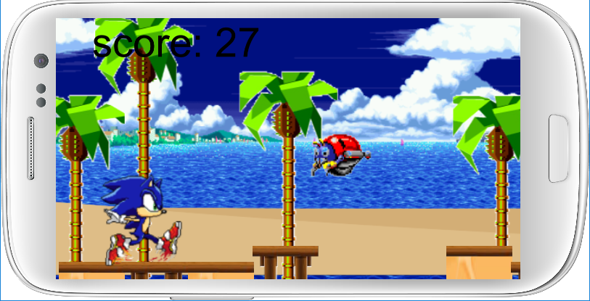
遇到敵人則可以使用子彈消滅
敵人分為Boss及小怪

Slide 5
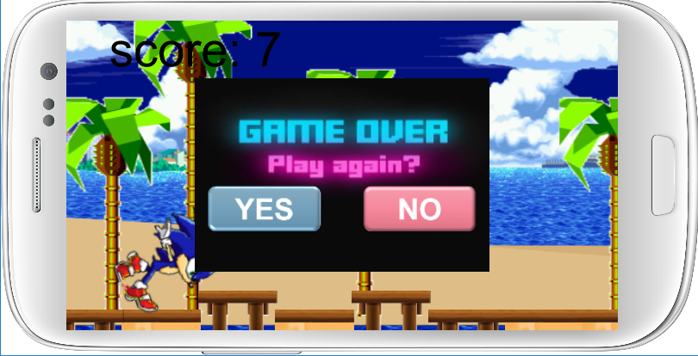
碰到障礙物或是敵人時則會結束遊戲
選取“YES”會再一次進行遊戲
選取“NO”則會退出遊戲

Slide 6
THE END
謝謝大家

